Slide 1
CHƯƠNG TRÌNH HỌP TOÀN
THỂ HSSV LƯU TRÚ TẠI KTX
VỚI LÃNG ĐẠO NHÀ TRƯỜNG

Slide 2
NỘI DUNG
I/ Tuyên bố lý do
II/ Giới thiệu đại biểu
III/ Nhận định về tình hình KTX trong thời gian vừa qua
IV/ Ý kiến, tâm tư nguyện vọng của HSSV
V/ Phát biểu của lãnh đạo nhà trường
VI/ Giải đáp những thắc mắc cho HSSV
VII/ Kết thúc buổi họp

Slide 3
I/ TUYÊN BỐ LÝ DO
* Mục tiêu:
- Thực hiện công tác HSSV nói chung và công tác quản lý HSSV nội trú nói riêng
- Thực hiện chỉ đạo của Hiệu trưởng nhà trường trong việc xây dựng 01 khu KTX “Văn minh, an toàn, sạch đẹp”

Slide 4
I/ TUYÊN BỐ LÝ DO
* Mục đích:
- Chấn chỉnh tác phong, nề nếp trong sinh hoạt của HSSV đang lưu trú tại KTX;
- Lắng nghe những ý kiến đóng góp và tâm tư nguyện vọng của HSSV qua thời gian lưu trú tại KTX.

Slide 5
II/ GIỚI THIỆU ĐẠI BIỂU
1. Cô Đinh Hồng Minh, Phó bí thư Đảng bộ, Phó Hiệu trưởng;
2. Thầy Hồ Minh Lợi, Đảng ủy viên, Phó phòng Công tác Chính trị - Học sinh sinh viên;
3. Quý Thầy trong tổ quản lý Ký túc xá;
4. Cùng toàn thể các em HSSV đang lưu trú tại KTX của trường.

Slide 6
III/ NHẬN ĐỊNH TÌNH HÌNH KTX
1/ Mặt tích cực:
- HSSV chấp hành nghiêm chỉnh Nội quy KTX và các quy định của nhà trường;
- Tích cực tham gia các hoạt động phong trào thi đua tại KTX;

Slide 7
III/ NHẬN ĐỊNH TÌNH HÌNH KTX
2/ Mặt hạn chế:
Một số HSSV chưa thực hiện nghiêm túc các quy định, nội quy chung tại KTX như:
- Ý thức chấp hành và thiếu tính chủ động trong việc thực hiện vệ sinh chung tại KTX chưa tốt;

Slide 8
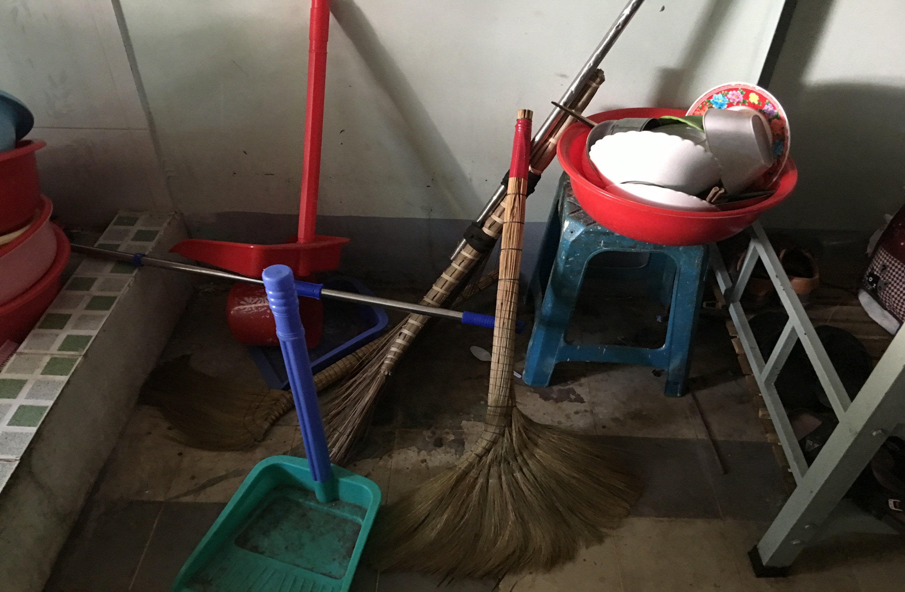
MỘT SỐ HÌNH ẢNH VỆ SINH TẠI KTX
2/ Mặt hạn chế:

Slide 9
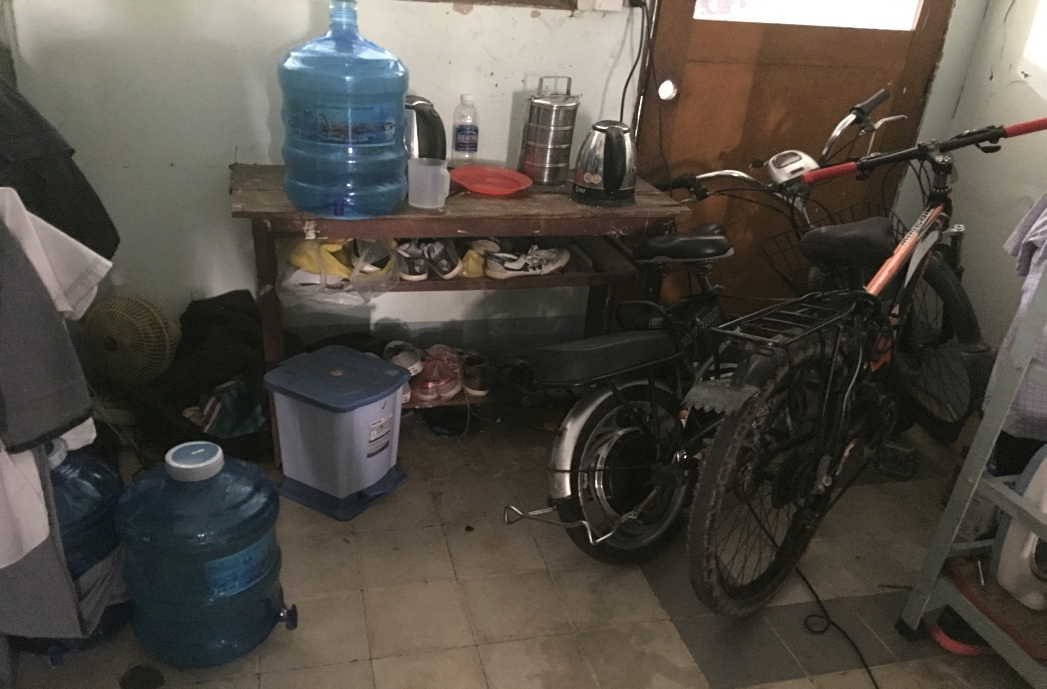
MỘT SỐ HÌNH ẢNH VỆ SINH TẠI KTX

Slide 10
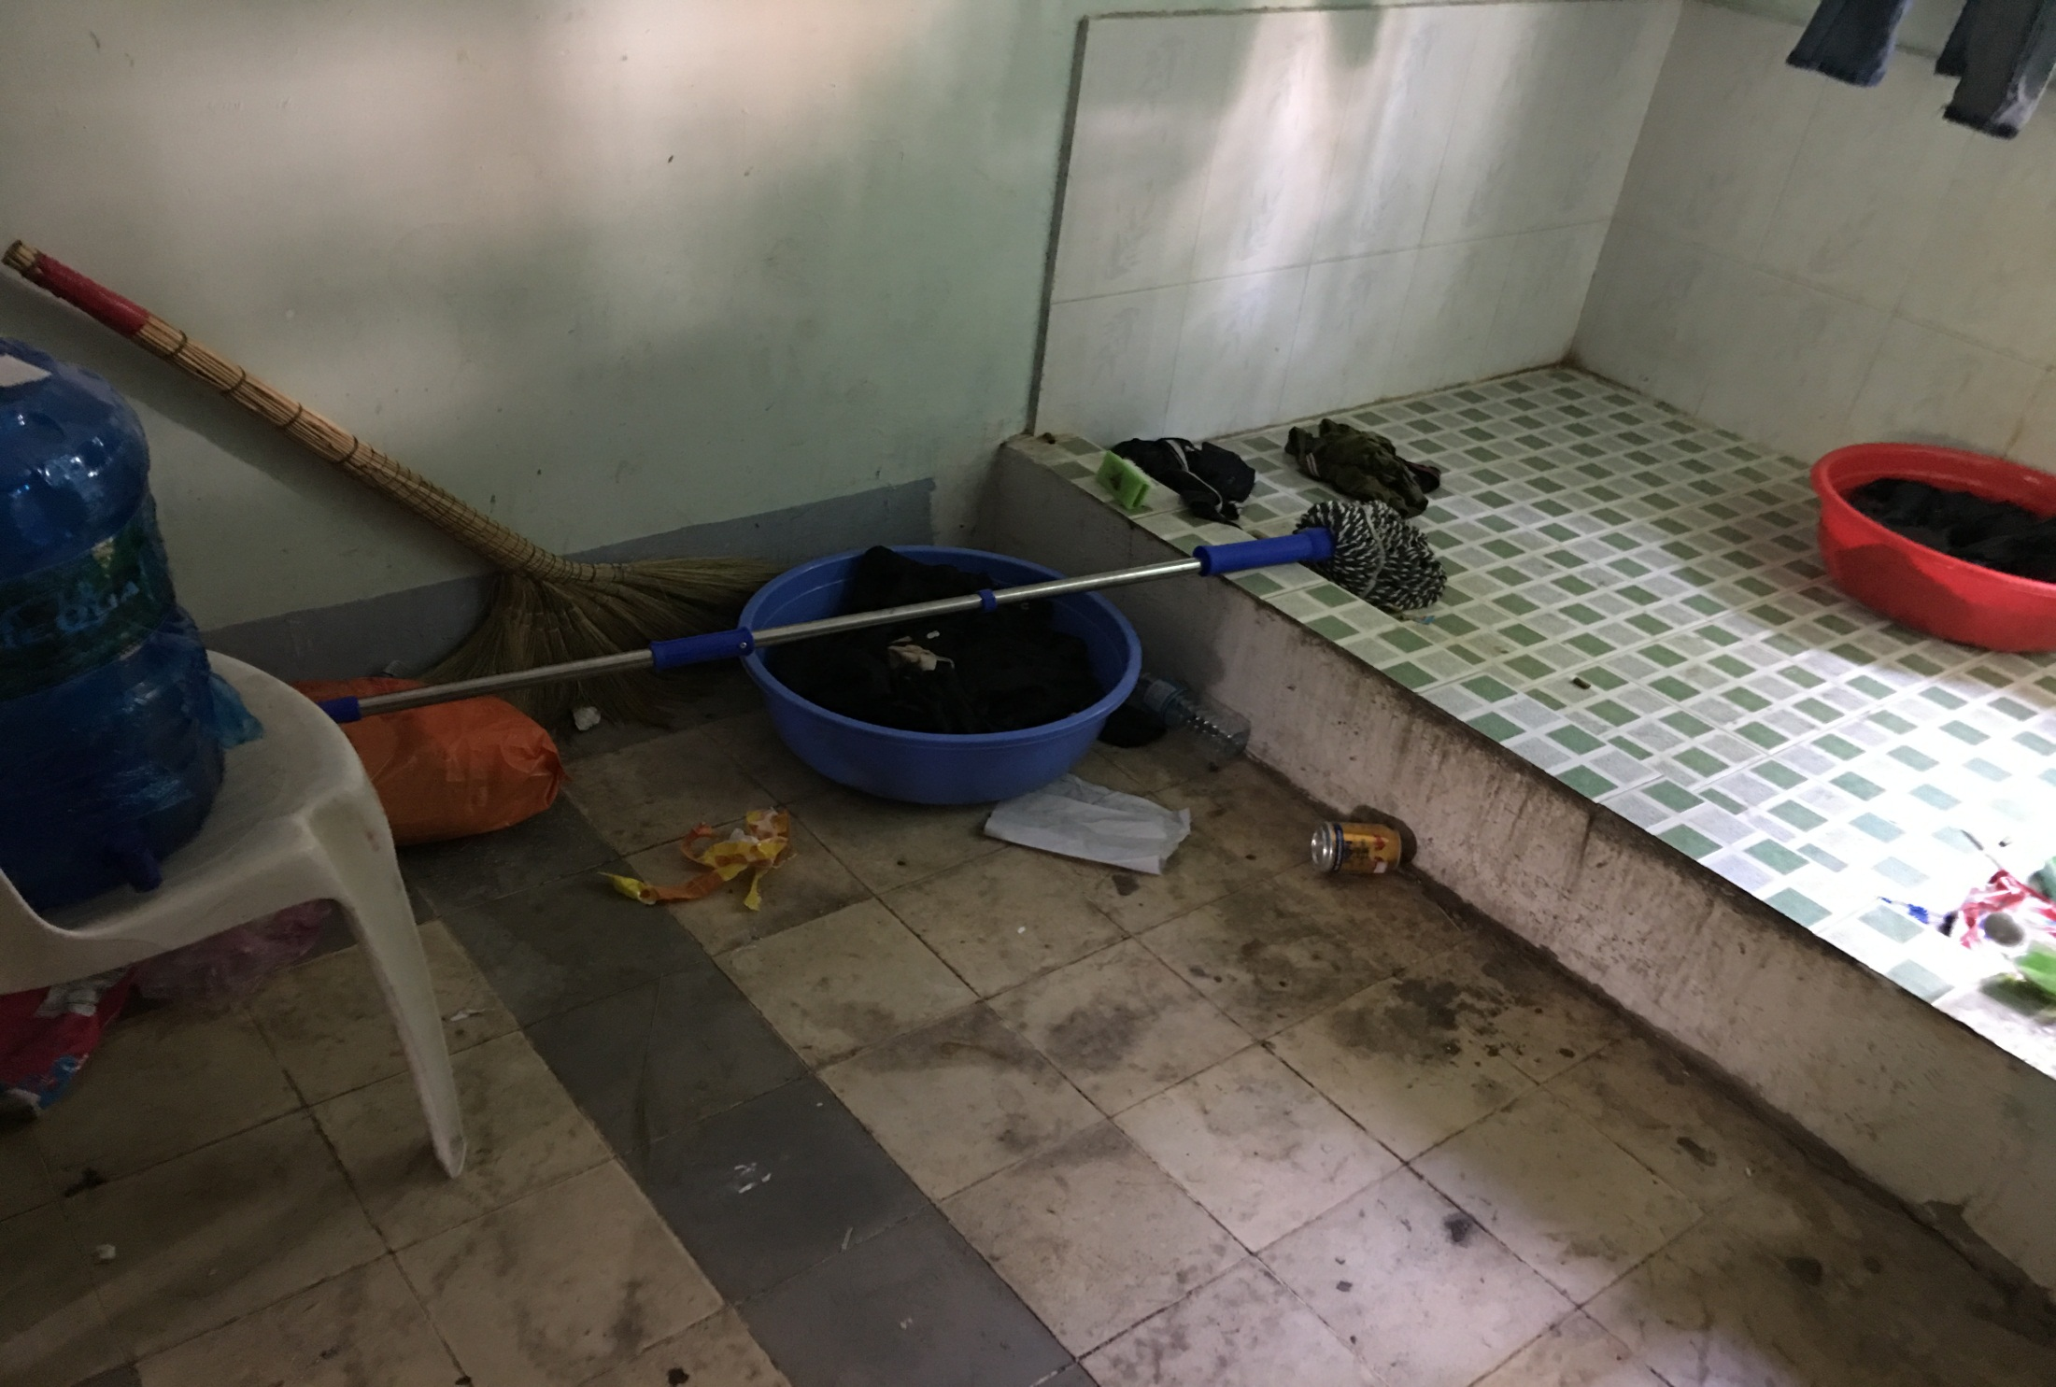
MỘT SỐ HÌNH ẢNH VỆ SINH TẠI KTX

Slide 11
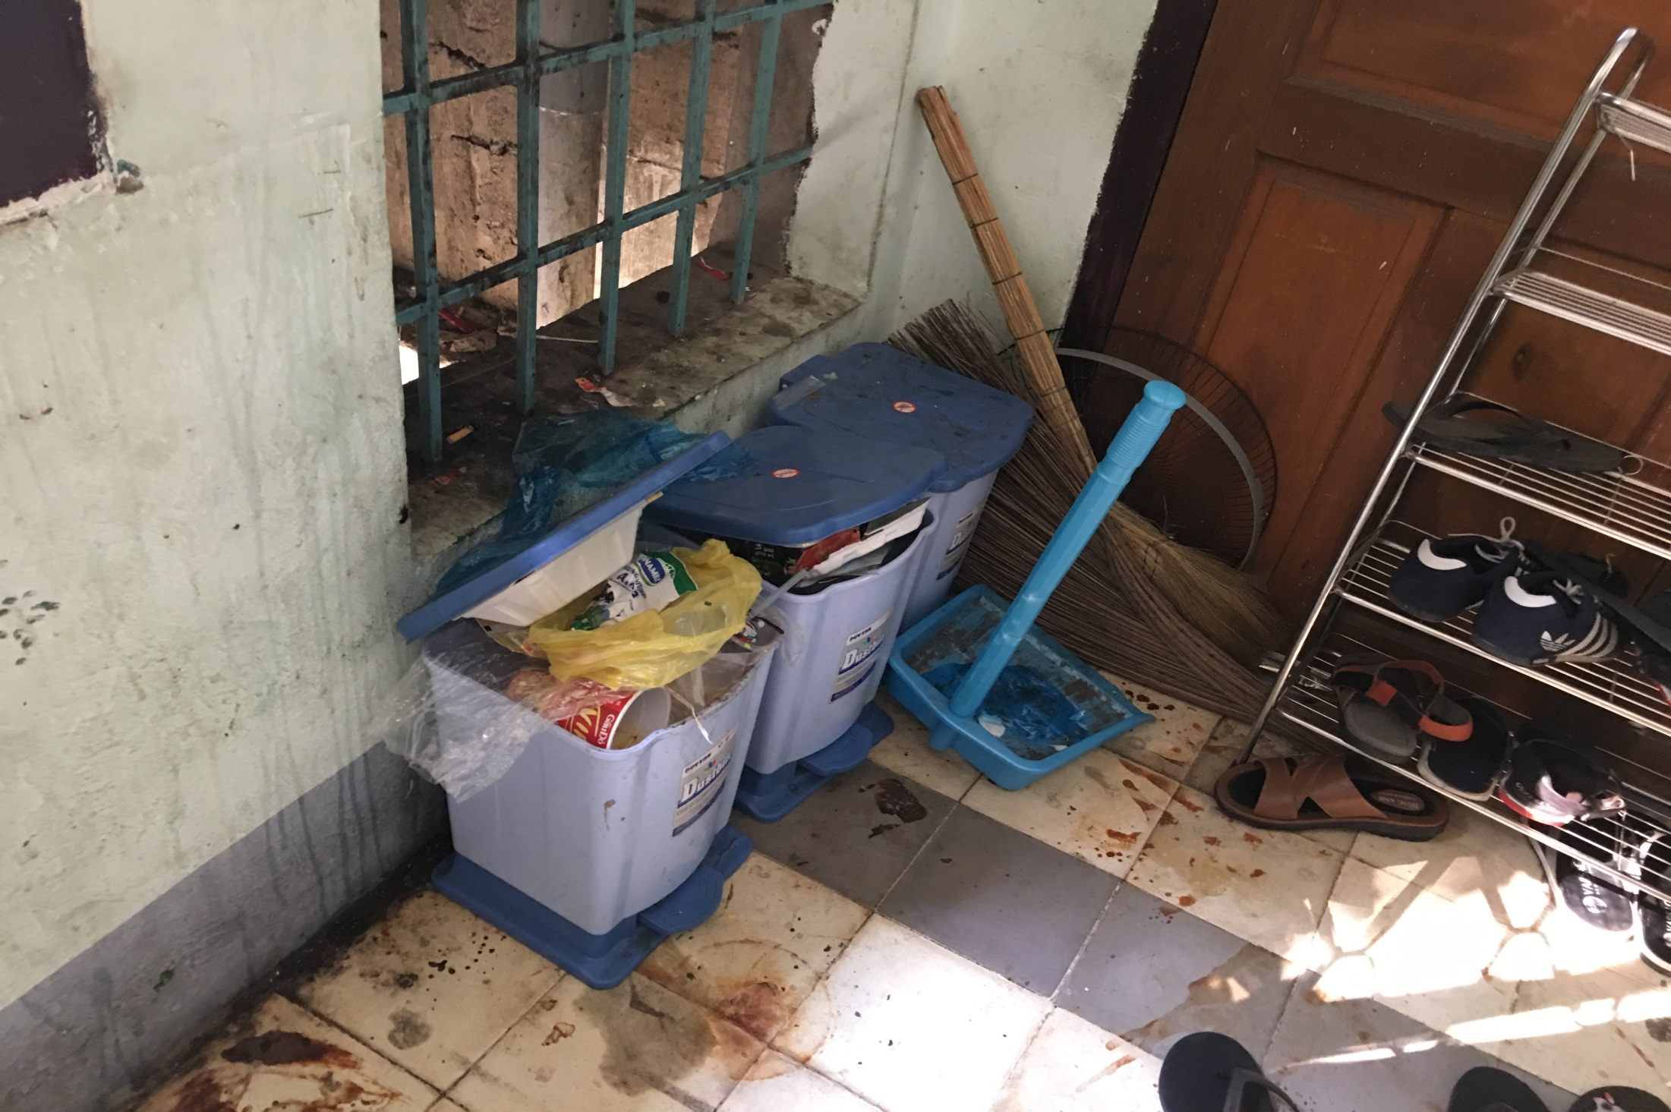
MỘT SỐ HÌNH ẢNH VỆ SINH TẠI KTX

Slide 12
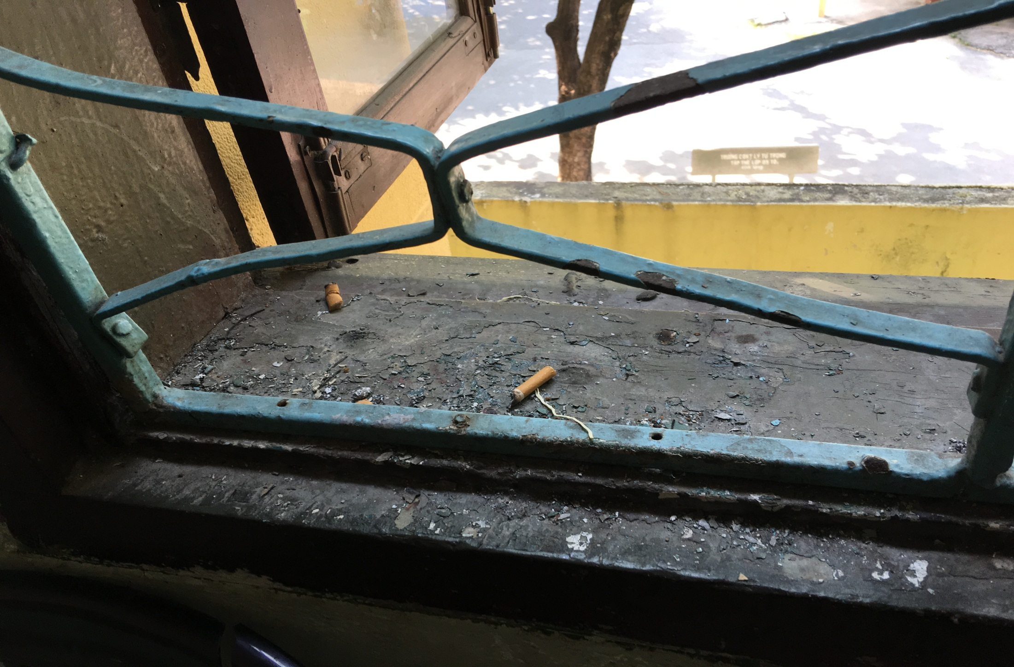
MỘT SỐ HÌNH ẢNH VỆ SINH TẠI KTX

Slide 13
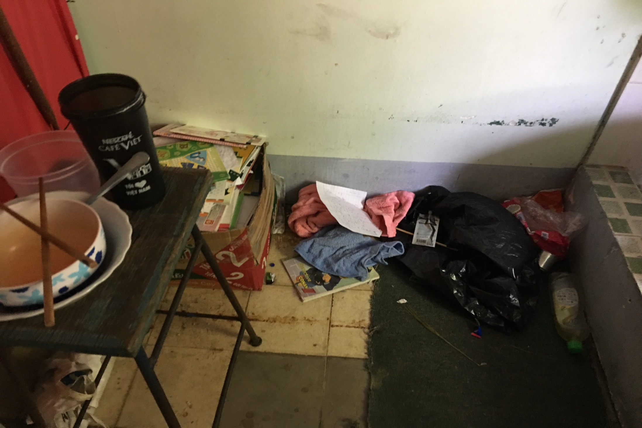
MỘT SỐ HÌNH ẢNH VỆ SINH TẠI KTX

Slide 14
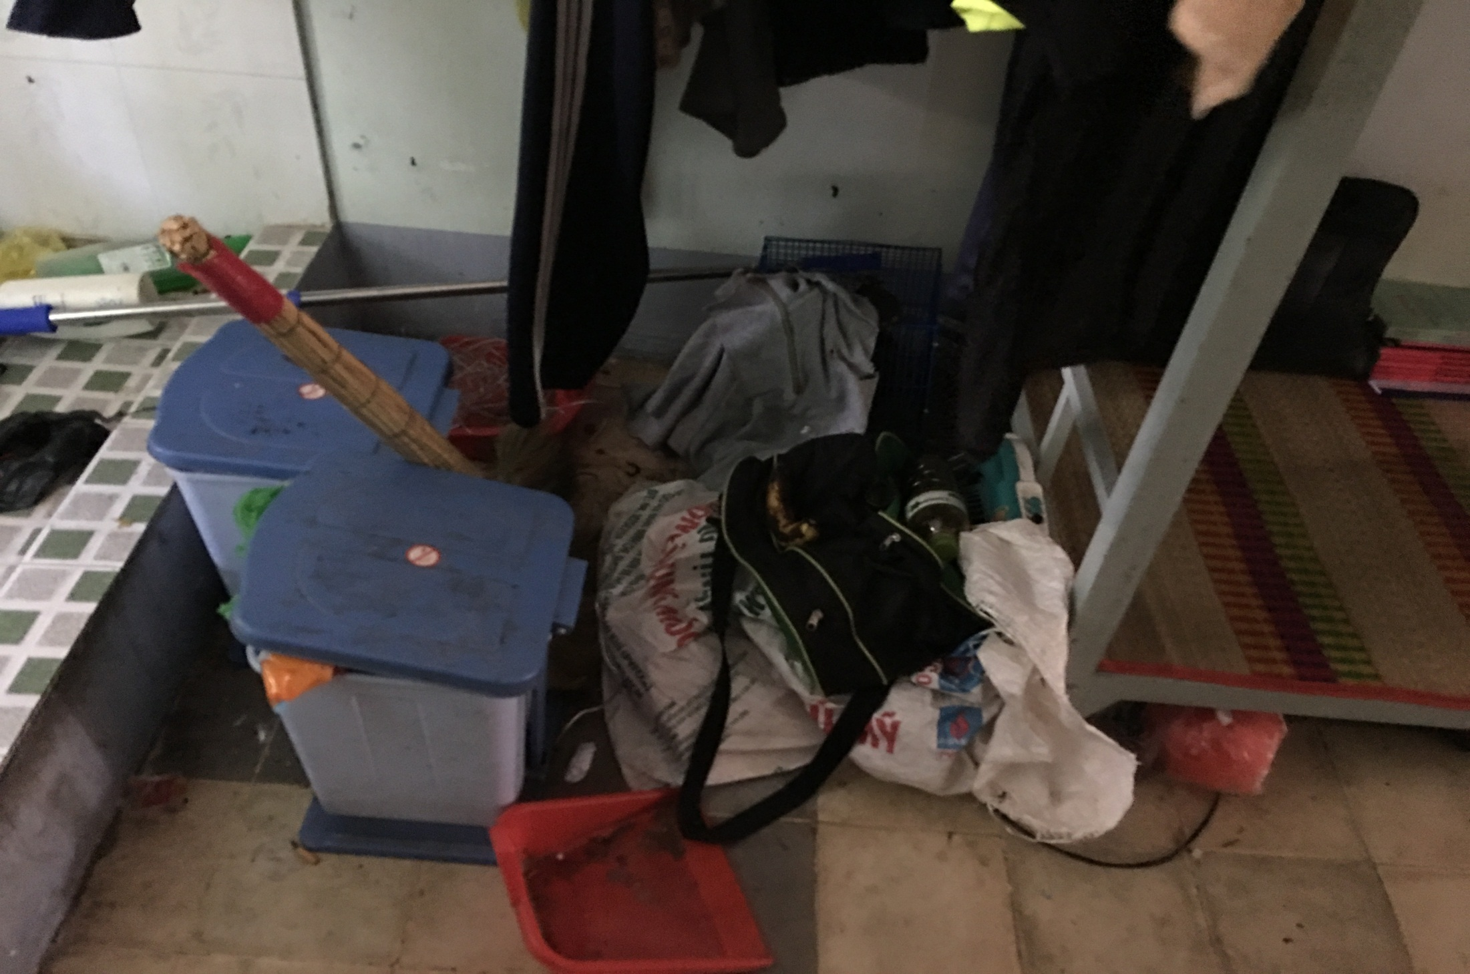
MỘT SỐ HÌNH ẢNH VỆ SINH TẠI KTX

Slide 15
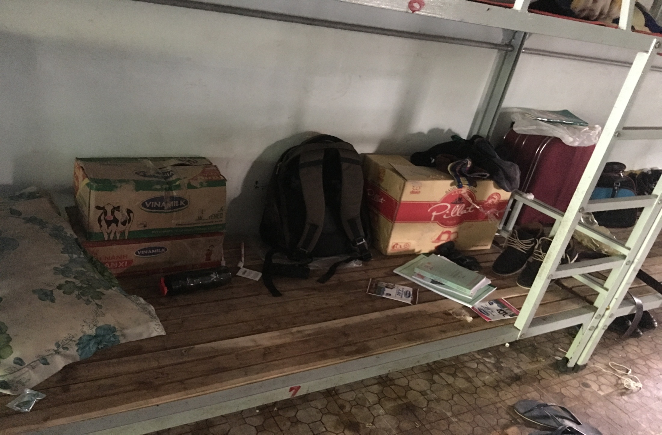
MỘT SỐ HÌNH ẢNH VỆ SINH TẠI KTX

Slide 16
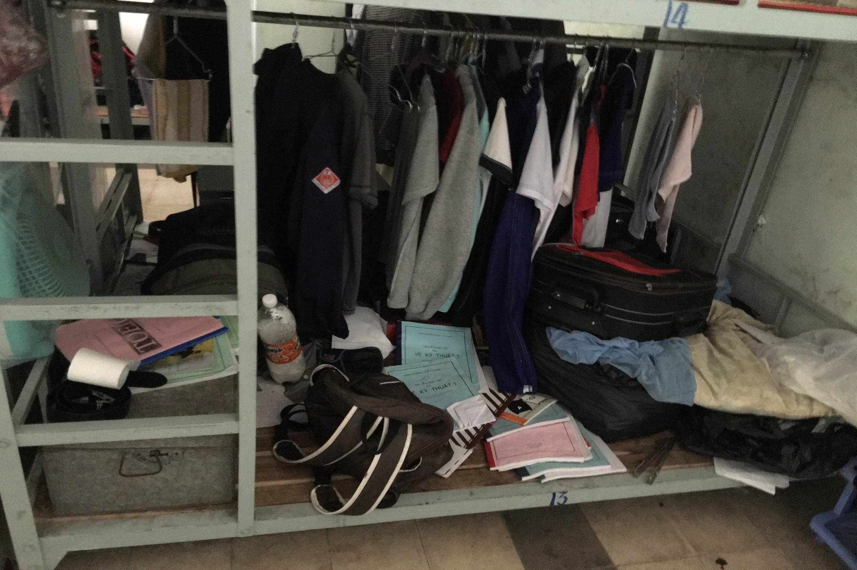
MỘT SỐ HÌNH ẢNH VỆ SINH TẠI KTX

Slide 17
III/ NHẬN ĐỊNH TÌNH HÌNH KTX
2/ Mặt hạn chế:
Một số HSSV chưa thực hiện nghiêm túc các quy định, nội quy chung tại KTX như:
- Ý thức học tập chưa cao, tình trạng HSSV nghỉ học ở KTX còn nhiều;
- Giờ giấc sinh hoạt, HSSV thức khuya còn nhiều;
- Chưa có ý thức giữ gìn, bảo quản các trang thiết bị phòng ở;

Slide 18
III/ NHẬN ĐỊNH TÌNH HÌNH KTX
2/ Mặt hạn chế:
Một số HSSV chưa thực hiện nghiêm túc các quy định, nội quy chung tại KTX như:
- Lấy cắp đồ của nhau;
- Không kê khai thông tin vắng mặt tại KTX;
- Đi làm việc bán thời gian không kê khai thông tin hoặc chưa được sự cho phép của nhà trường;

Slide 19
III/ NHẬN ĐỊNH TÌNH HÌNH KTX
2/ Mặt hạn chế:
Một số HSSV chưa thực hiện nghiêm túc các quy định, nội quy chung tại KTX như:
- Vi phạm Nội quy KTX như: Hút thuốc, đánh bài, đi về KTX quá giờ quy định, thậm chí có những trường hợp còn leo rào vào trường…;
- Trang phục đi lại trong khuôn viên nhà trường trong giờ làm việc hành chánh (HSSV còn mặc ngắn…).

Slide 20
III/ NHẬN ĐỊNH TÌNH HÌNH KTX
3/ Các yêu cầu HSSV cần phải thực hiện:
Toàn thể HSSV chấp hành nghiêm chỉnh Nội quy KTX, cụ thể:
a. Về giờ giấc sinh hoạt tại KTX:
- Sáng: thức dậy trước giờ đi học 45 phút để vệ sinh cá nhân, sếp mùng, mền gọn gàng, ngăn nắp, ngay ngắn;
- Chiều: thức dậy trước giờ đi học 45 phút để vệ sinh cá nhân, sếp mùng, mền gọn gàng, ngăn nắp, ngay ngắn;

Slide 21
III/ NHẬN ĐỊNH TÌNH HÌNH KTX
3/ Các yêu cầu HSSV cần phải thực hiện:
Toàn thể HSSV chấp hành nghiêm chỉnh Nội quy KTX, cụ thể:
a. Về giờ giấc sinh hoạt tại KTX:
- Tối: Mọi hoạt động sinh hoạt, học tập kết thúc vào lúc 23 giờ. Các phòng, HSSV ngừng mọi hoạt động học tập, sinh hoạt cá nhân (tắt đèn) dành thời gian nghỉ ngơi cho hoạt động của ngày hôm sau. Các cá nhân có nhu cầu riêng ngoài giờ giấc quy định nêu trên yêu cầu đến phòng sinh hoạt KTX;

Slide 22
III/ NHẬN ĐỊNH TÌNH HÌNH KTX
3/ Các yêu cầu HSSV cần phải thực hiện:
Toàn thể HSSV chấp hành nghiêm chỉnh Nội quy KTX, cụ thể:
a. Về giờ giấc sinh hoạt tại KTX:
- Khi vắng mặt tại KTX (về quê hoặc các lý do khác vắng mặt từ 1 ngày trở lên phải làm đơn xin phép, nói rõ lý do vắng, đi đâu, làm gì và địa chỉ liên lạc khi cần thiết…);

Slide 23
III/ NHẬN ĐỊNH TÌNH HÌNH KTX
3/ Các yêu cầu HSSV cần phải thực hiện:
Toàn thể HSSV chấp hành nghiêm chỉnh Nội quy KTX, cụ thể:
a. Về giờ giấc sinh hoạt tại KTX:
- Khi không có nhu cầu lưu trú tại KTX phải báo trước 1 tháng cho Nhà trường biết (bộ phận quản lý KTX);
- Các trường hợp đi làm thêm (bán thời gian): HSSV phải kê khai và được sự đồng ý của nhà trường, thời gian đi làm không quá 23h00. Sau 23h00 phải đến phòng quản lý KTX trình diện Giáo Viên QL.KTX.

Slide 24
III/ NHẬN ĐỊNH TÌNH HÌNH KTX
3/ Các yêu cầu HSSV cần phải thực hiện:
Toàn thể HSSV chấp hành nghiêm chỉnh Nội quy KTX, cụ thể:
b. Về giữ gìn vệ sinh chung tại KTX:
- Vệ sinh phòng ở, Toilet, nhà tắm, quần áo, chăn, mùng, mền sắp xếp gọn gàng sau khi thức dậy…..;
- Trực nhật vệ sinh phòng, Toilet theo lịch phân công;
- Hàng tháng tổng vệ sinh 02 lần cách nhau 02 tuần vào ngày chủ nhật (tất cả các thành viên trong phòng đều phải tham gia);

Slide 25
III/ NHẬN ĐỊNH TÌNH HÌNH KTX
3/ Các yêu cầu HSSV cần phải thực hiện:
Toàn thể HSSV chấp hành nghiêm chỉnh Nội quy KTX, cụ thể:
b. Về giữ gìn vệ sinh chung tại KTX:
- Đổ rác đúng giờ quy định (buổi sáng trước 10 giờ, buổi chiều trước 16 giờ);
- Không vứt rác, xả rác bừa bãi; không vứt rác từ trên lầu xuống hành lang bên dưới và xuống đất…
- Hàng tháng tổ chức giặt (bằng máy giặt) chăn, mùng, mền cá nhân theo từng phòng (có lịch và thông báo cụ thể).

Slide 26
III/ NHẬN ĐỊNH TÌNH HÌNH KTX
3/ Các yêu cầu HSSV cần phải thực hiện:
Toàn thể HSSV chấp hành nghiêm chỉnh Nội quy KTX, cụ thể:
c. Về giữ gìn tài sản cá nhân, tài sản chung và bảo quản trang thiết bị tại KTX
- HSSV phải có ý thức tự quản, tự giữ gìn tài sản các nhân và tài sản chung của bạn bè chung phòng;
- HSSV phải có ý thức giữ gìn và bảo quản trang thiết bị tại KTX;
- Tắt hết đèn, quạt, trang thiết bị điện cá nhân khi HSSV ra khỏi phòng.

Slide 27
III/ NHẬN ĐỊNH TÌNH HÌNH KTX
3/ Các yêu cầu HSSV cần phải thực hiện:
Toàn thể HSSV chấp hành nghiêm chỉnh Nội quy KTX, cụ thể:
d. Về sử dụng điện nước tại KTX
- HSSV phải có ý thức sử dụng điện, nước tiết kiệm, tránh lãng phí;
- Tuyệt đối không sử dụng bếp điện, nồi cơm điện… để đun nấu trong phòng ở;
- Sử dụng thiết bị điện an toàn và chấp hành nghiêm chỉnh quy định về công tác phòng chống cháy nổ của nhà trường.

Slide 28
III/ NHẬN ĐỊNH TÌNH HÌNH KTX
3/ Các yêu cầu HSSV cần phải thực hiện:
Toàn thể HSSV chấp hành nghiêm chỉnh Nội quy KTX, cụ thể:
e. Về đóng tiền phí KTX:
- HSSV phải đóng phí KTX đầy đủ và đúng thời gian quy định.

Slide 29
III/ NHẬN ĐỊNH TÌNH HÌNH KTX
3/ Các yêu cầu HSSV cần phải thực hiện:
Toàn thể HSSV chấp hành nghiêm chỉnh Nội quy KTX, cụ thể:
f. Thực hiện nếp sống văn minh ở KTX:
- HSSV phải lễ phép với cán bộ, giáo viên, nhân viên của nhà trường;
- Có thái độ giao tiếp, cư xử đúng, chuẩn mực đối với bạn bè…;
- Thực hiện trang phục lịch sự, gọn gàng (Trong giờ làm hành chánh cấm tuyệt đối HSSV mặc quần ngắn đi lại trong khuôn viên nhà trường).

Slide 30
IV/ Ý KIẾN VÀ TÂM TƯ NGUYỆN VỌNG CỦA HSSV

Slide 31
V/ PHÁT BIỂU CỦA LÃNH ĐẠO NHÀ TRƯỜNG:

Slide 32
VI/ GIẢI ĐÁP THẮC MẮC CHO HSSV:

Slide 33
VII/ KẾT THÚC BUỔI HỌP

